Slide 1
MÉZHAMISÍTÁS

Slide 2
Milyen a valódi méz?
A Magyar Élelmiszerkönyv 1-3-2001/110 számú előírása szerint:
a méz az Apis mellifera méhek által a növényi nektárból vagy élő növényi részek nedvéből, illetve növényi nedveket szívó rovarok által az élő növényi részek kiválasztott anyagából gyűjtött természetes édes anyag, amelyet a méhek begyűjtenek, saját anyagaik hozzáadásával átalakítanak, raktároznak, dehidrálnak, és lépekben érlelnek.
típusai: a) eredet szerint: b) előállítás és megjelenés szerint:
> virág (nektár) méz > lépesméz
> édesharmat > darabolt lépesméz
(mézharmat) méz > csorgatott méz
> pergetett méz
> sajtolt méz
> filtrált méz
sütő-főző méz: ipari felhasználásra alkalmas vagy élelmiszerekben összetevőként további feldolgozásra kerülő méz
a mézhez más élelmiszer összetevő (beleértve az élelmiszeradalékokat), valamint a mézen kívüli egyéb anyag nem adható hozzá.

Slide 3
Milyen a hamisított méz?
I. a terméknek semmi köze a mézhez
1. sűrű, folyékony cukorszármazékokat (pl.: izocukor) találunk az üvegben, ez
jó esetben egészségre káros anyagok nélküli édesítőszer;
2. a cukorszármazékokhoz szintetikus enzimeket, adalékokat adnak és
mesterségesen megindul a cukrok átalakulása. Az eredmény valami
kémiailag módosított cukorszármazék, de nem méz;
II. a begyűjthető méz mennyiségét mesterségesen megnövelik
1. a tiszta mézhez hozzákevernek bármilyen, a mennyiségét növelő anyagot,
2. a méheket cukorral etetik, de ennek a „cukoretetéses méz”-nek az
összetétele nem egyenértékű a nektárból előállított mézzel.
(Esetenként a méhek etetése elkerülhetetlen, pl. nektárszegény időben ezzel
segítik a méhcsalád fejlődését, illetve így pótolják az elszedett mézet, hogy
meglegyen a méhek téli elesége. Az ilyen mézet nem szabad kipergetni.)
III. nem a címkén feltüntetett fajtájú, vagy helyen gyűjtött mézet kapjuk az üvegben. Ez már inkább csalás, mint hamisítás.
Az élelmiszerekről szóló 1995. évi XC. Törvény 12.§-a szerint:
A hamisított élelmiszer előállítása és forgalomba hozatala tilos.
Hamisított az az élelmiszer, amelynek a vonatkozó előírásban vagy a gyártmányalapban meghatározott minőségét szándékosan, a fogyasztó egészségét és érdekeit veszélyeztető, illetőleg a fogyasztó megtévesztésére alkalmas módon megváltoztatták.

Slide 4
Vizsgálati paraméterek:
antibiotikumok
víztartalom
pH érték
mézeredet (pollen-analízis)
sűrűség
glükóz-fruktóz tartalom
prolin tartalom
szacharóz tartalom
glicerin tartalom
invertáz aktivitás
HMF tartalom
diasztáz aktivitás
izocukor kimutatás
savfok
szénizotóp arány
idegen enzim tartalom

Slide 6
A töményített oldat

Slide 7
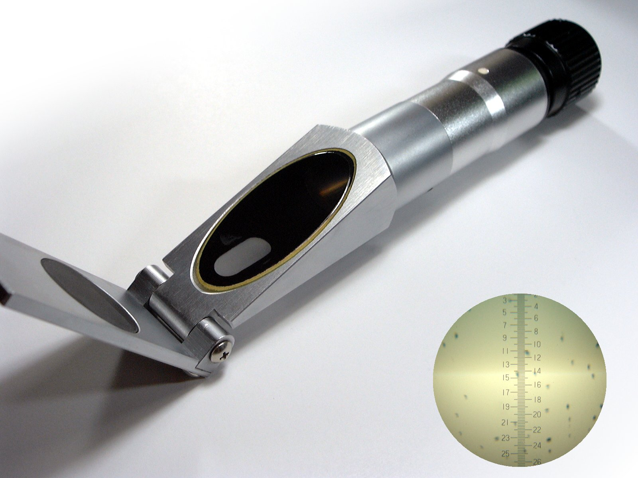
VÍZTARTALOM:
Értéke szabvány szerint : - általában legfeljebb 20%
- hangaméz és sütő-főző méz max. 23%
- a teljesen érett, fedelezett, pergetett méznél 17-19% közötti. 
Amennyiben ez az érték magasabb (cca. 25% körül), akkor a mézben nem kívánt folyamatok indulhatnak el, penészek, gombafonalak jelenhetnek meg, így a méz erjedésnek indulhat.
víztartalom
refraktometer
GLICERIN TARTALOM:
Az erjedés mértékét a glicerintartalom mérésével tudjuk jellemezni.
természetes tartalom max. 100 mg/ kg ➔ (0,0001%)
glicerin tartalom

Slide 8
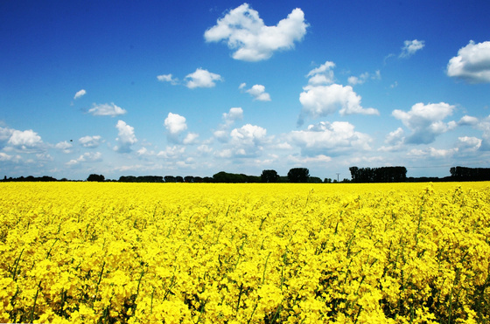
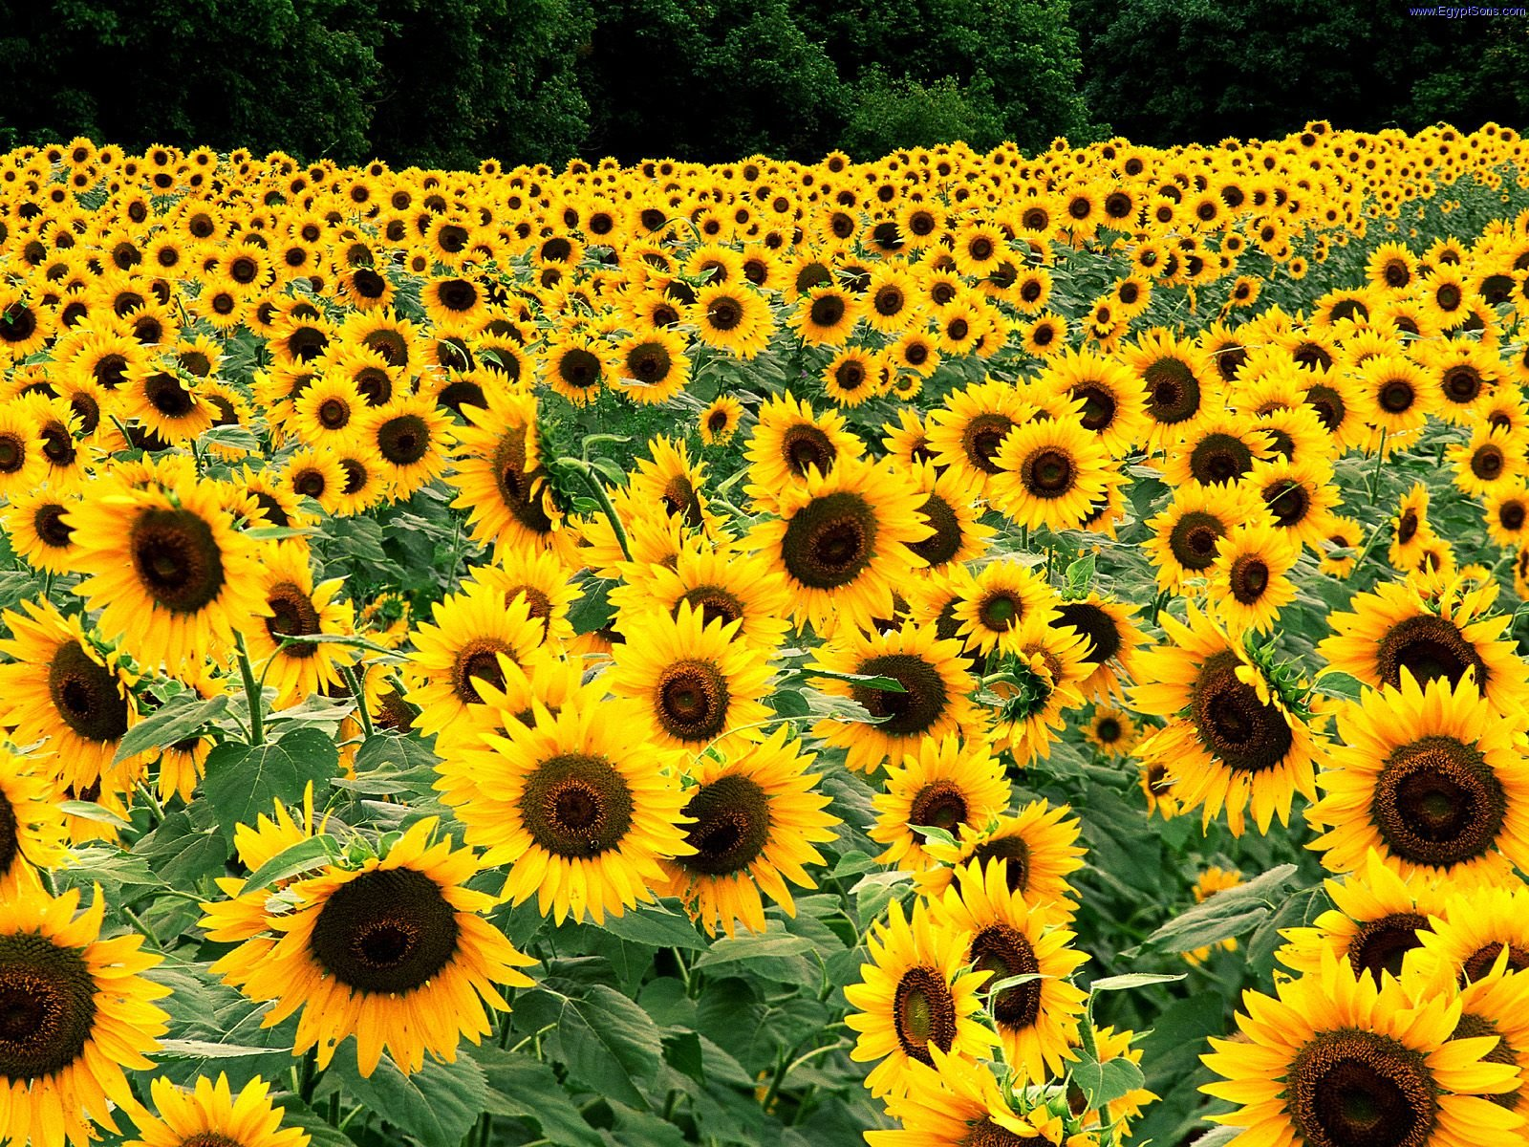
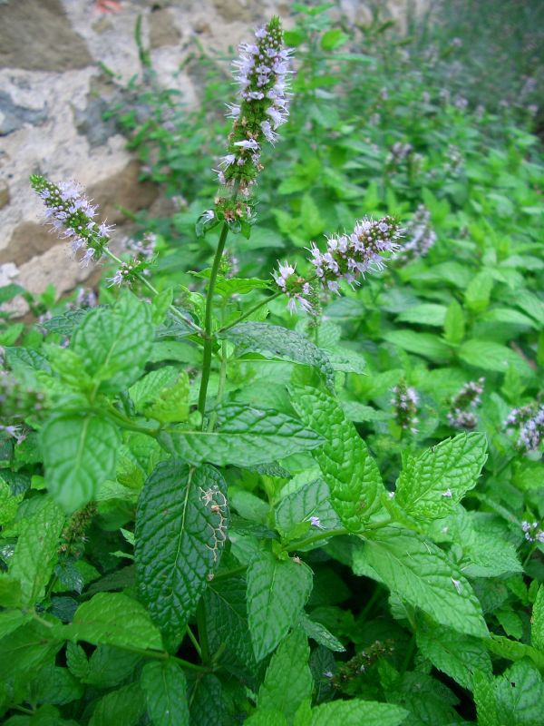
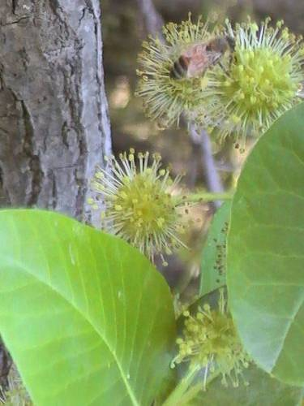
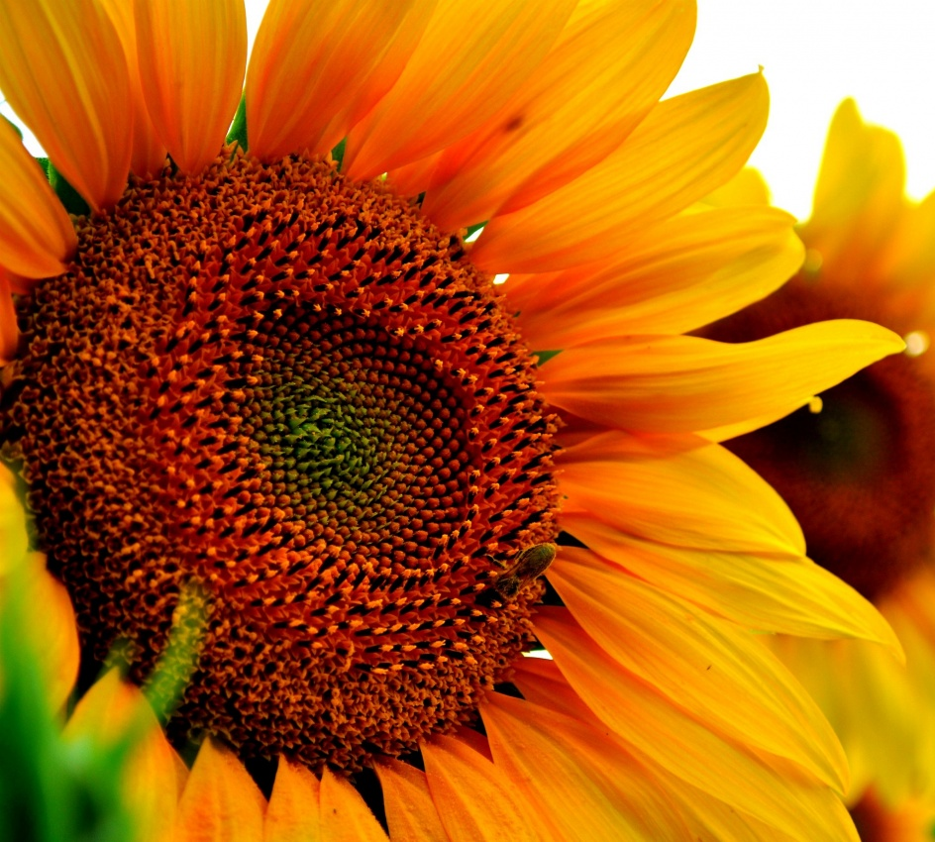
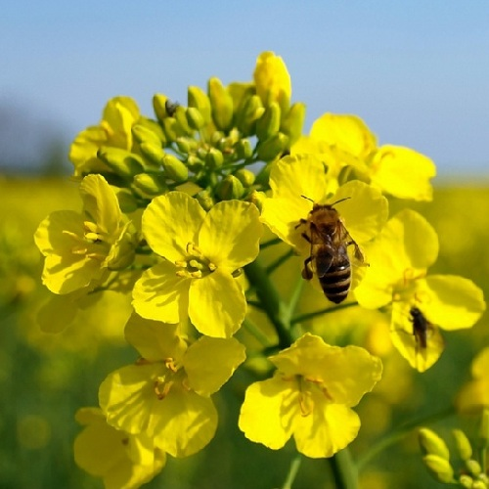
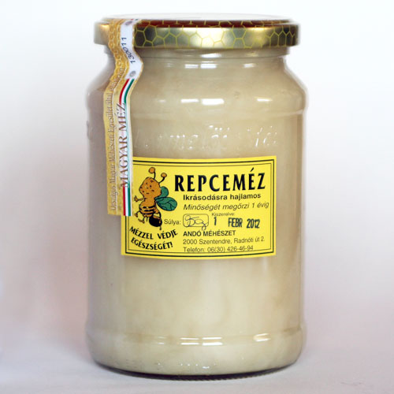
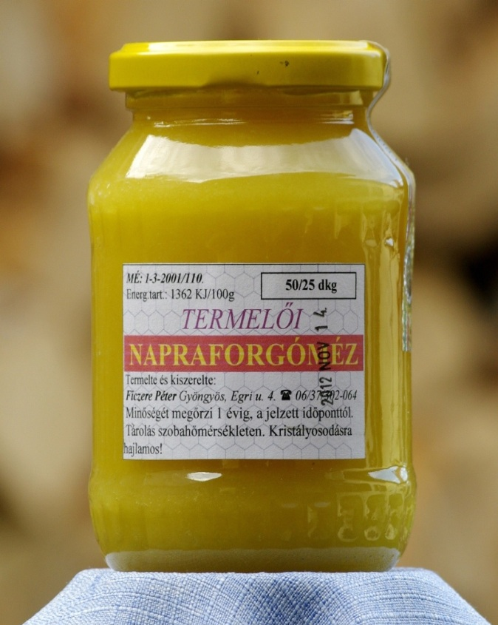
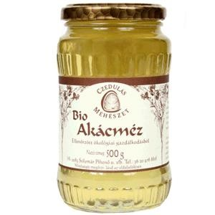
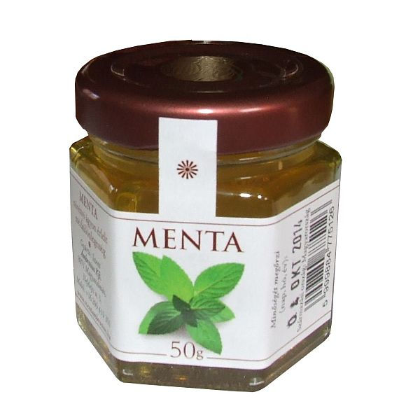
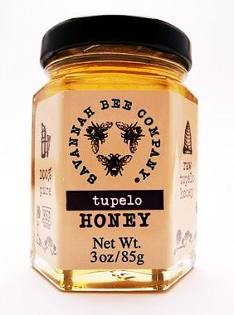
Kristályosodás
szacharóz
akác
menta
tupelo
fruktóz
glükóz

Slide 9
GLÜKÓZ-FRUKTÓZ TARTALOM:
Értéke: - virágmézben legalább 60 g/100 g (60%) - mézharmat mézben legalább 45 g/100 g (45%)
F/G aránya: - a kristályosodási hajlamra utal - akácméznél 1,5 -1,8 
glükóz-fruktóz tartalom
F
SZACHARÓZ TARTALOM:
szacharóz tartalom
g/100g (%)
szabvány
különleges minőségű
1:1
- izocukor
1:1,2
- repceméz
1:1,5
1:1,8
- akácméz
virágmézek
max. 5
max. 3
akác
max. 10
max. 6
G
levendula
max. 15
max. 10
víztartalom
max. 20
max. 18,5

Slide 10
SZÉNIZOTÓP ARÁNY:
szénizotóp arány
A szén izotópjai:
12-es tömegszámú
(6p+6n)
C3
-27%
13-as tömegszámú
(6p+7n)
C4
-7%
14-es tömegszámú
(6p+8n)
VPDB arány
δC13 mérés

Slide 11
A
szénizotóp arány
LC-IRMS vizsgálat
folyadékkromatográfia (LC)
szénizotóp arány mérés (IRMS)
belekevert anyag | fruktóz | glükóz | szacharóz | oligoszacharidok
nádcukor
keményítőszirup

Slide 12
B
idegen enzim tartalom
szacharóz
1:1
amiláz enzim
invertáz enzim
fruktóz
glükóz
répacukor enzimes hidrolízisével előállított cukorszirup belekeverésére utal

Slide 13
SŰRŰSÉG:
Értéke: 1,4-1,47 ${g/cm}^{3}$ (víztartalom és hőmérséklet függő)
szabvány (facett) üvegek űrtartalma
- 720 ml x 1,45 g/ml = 1.044 g
- 370 ml x 1,45 g/ml = 537 g
- 212 ml x 1,45 g/ml = 307 g 
sűrűség
pH érték
PH ÉRTÉK: - virágmézek: pH 3,6-4,5 - mézharmatméz: pH 4,0-4,5
SAVFOK:
szabadsavak semlegesítéséhez szükséges lúgoldat
max. 50 mekv/1000g magasabb érték a savas hidrolízissel előállított izocukor bekeverésre utal
savfok

Slide 14
mézeredet (pollen-analízis)
MÉZEREDET (POLLENANALÍZIS):
Ez a fajtamézre jellemző pollenarányt vizsgálja.
Pl: akác méznél minimum 10% akácpollennek kell a mézben lennie, hogy akácméznek lehessen nevezni.
HMF (hidroximetil-furfurol) TARTALOM:
azt mutatja, meg, hogy a méz mennyire károsodott a
feldolgozása (homogenizálása, üvegbeöntése) során.
A természetes méznek nagyon alacsony a HMF
tartalma, amely az idő múlásával, de elsősorban a
melegítés hatására nő. Érdekes megfigyelés, hogy a
bolti mézek HMF átlag értéke (21,49) 3-szor magasabb, mint a termelői mézek átlaga (6,84).
HMF tartalom
általában, kivéve a sütő-főző mézet legfeljebb 40 mg/kg
kis enzimtartalmú mézek esetében, ahol a diasztázaktivitás legalább 3 (Schade-skála szerint) legfeljebb 15 mg/kg
bizonyítottan trópusi eredetű mézek és ezek keverékei esetén legfeljebb 80 mg/kg

Slide 15
DIASZTÁZ AKTIVITÁS:
A diasztáz egy méhek által termelt enzim, aminek az a
feladata, hogy a nektár egyes összetett cukraiból
egyszerű cukrokat „készítsen”. Az enzim a méhek
garatmirigyében termelődik, a mézgyomorban
keveredik a nektárral, majd így kerül a mézbe.
Aktivitását a kipergetett mézben is megőrzi, és
folytatja az összetett cukrok bontását. Az idő múlásával,
illetve melegítés hatására azonban elveszíti aktivitását, inaktívvá válik. (minimumot mérnek)
Mértékegysége az ún. diasztáz egység (DN), ami azt az enzimmennyiséget jelenti, amely 40 °C-on egy óra alatt 0,01 g keményítőt elbont. Ennek meghatározása során lép fel a legnagyobb mértékű mérési bizonytalanság (hiba) →20-30% eltérést fogadnak el az átlagtól mindkét irányba. (min 8 DN)
- általában, kivéve a sütő-főző mézet legalább 8
- kis természetes enzimtartalmú mézek (pl. citrusméz), ha a HMF
tartalom nem több, mint 15 mg/kg legalább 3
diasztáz aktivitás

Slide 16
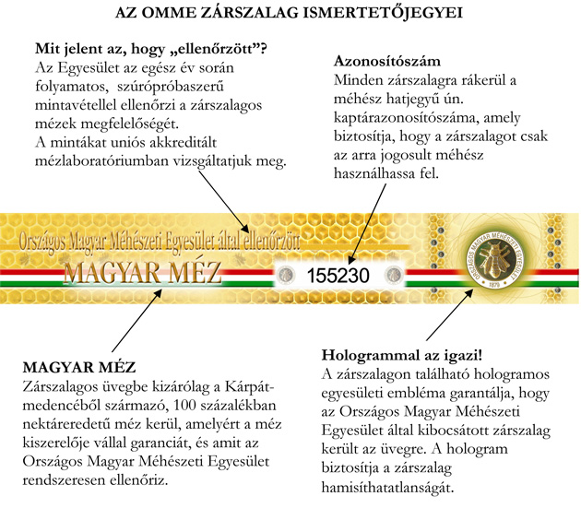
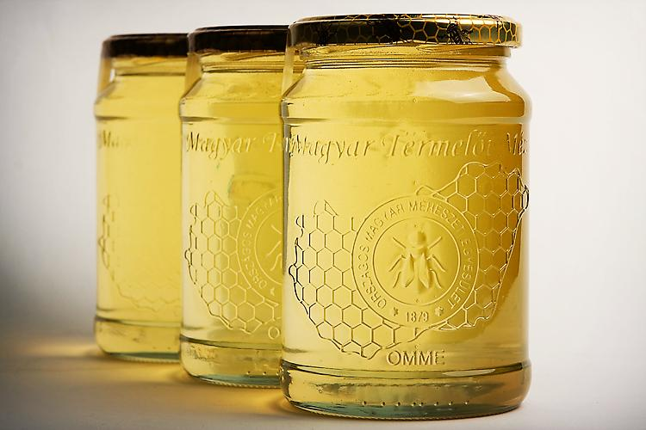
A hamisítatlan, termelői méz védjegyei:

Slide 17
KÖSZÖNÖM A FIGYELMET!

